Slide 1
Математический диктант по теме: «Дроби»
Подготовила учитель математики МБОУ СОШ № 1 г. Покачи
Кожухарь Наталья Валерьевна

Slide 2
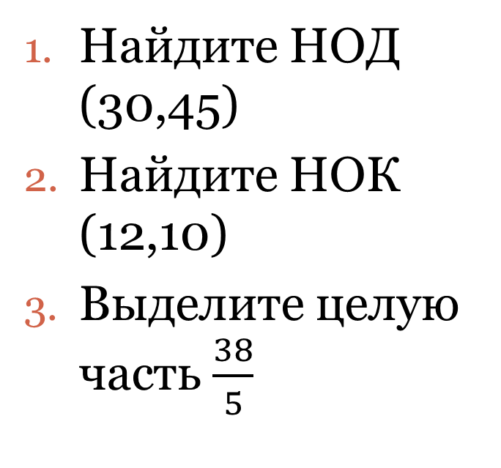
Математический диктант
1 Вариант
2 Вариант
Найдите НОД (12,18)
Найдите НОК (9,12)
Выделите целую часть$\frac{52}{10}$
Найдите НОД (30,45)
Найдите НОК (12,10)
Выделите целую часть $\frac{38}{5}$

Slide 3
Математический диктант
1 Вариант
2 Вариант
4. Представьте в виде неправильной дроби 2$\frac{3}{14}$
5. Сравните дроби $\frac{4}{11} и \frac{4}{9}$
4. Представьте в виде неправильной дроби 3$\frac{2}{15}$
5. Сравните дроби $\frac{5}{13} и \frac{8}{13}$

